Slide 1
Miguel Viedma
Group Legal VP / Digital and Business Innovation
Capgemini

Slide 2
Défis juridiques de l’IA et de l’IdO (IoT)- Sommaire
La 4ème revolution industrielle
Intelligence artificielle
Internet des objets
Approche contractuelle

Slide 3
La 4ème Révolution Industrielle (I)
“Nous sommes à la veille d’une révolution technologique qui va fondamentalement changer la manière dont nous vivons, travaillons, et interagissons les uns avec les autres” (traduction libre)
Klaus Schwab
Fondateur et president exécutif, World Economic Forum
Artificial Intelligence
Machine Learning
Algorithmic collusion
Internet of Things
Connected vehicles
Roboticss
Machine à vapeur
Wearable devices
3D printing
5G
Electricité
Augmented Reality
Blockchain
Big Data
Technologies de l’information
Smart Contracts
Quantum Computing
ubiquitous computing
Système cyber-physique
LOGO

Slide 4
La 4ème Révolution Industrielle (II)- Quelques chiffres
Les dépenses mondiales dans l’IdO devraient atteindre 1.300 milliars $ d’ici 2020 (IDC)
Les dépenses en sécurité des IdO devraient atteindre 2.400 milliards $ en 2020 (Gartner)
4 milliards de personnes connectées d’ici 2020 (IDC)
Plus de 26 milliards d’appareils connectés d’ici 2020 (IDC)
50.000 milliards de GB de données l’année dernière
70% des consommateurs utilisent à présent des médias comme internet, le téléphone mobile et les réseaux sociaux dans leurs parcours d’achat
D’ici 2020 50% de toutes les recherches sur internet seront des recherches vocales (Wix)
Les revenus mondiaux provenant de l’IA pour l’usage des entreprises devraient passer de 1,62 milliards $ en 2018 à 31,2 milliards $ en 2025 (Forbes)

Slide 5
Intelligence artificielle (IA)
“La science et l’ingénierie créent des machines intelligentes, surtout des programmes d’ordinateur intelligents” (John McCarthy)
Pas si nouveau –Deep blue d’IBM en 1996.
De purement “réactionnel” à “conscient”.
Evolution propulsée par la combinaison des données, des capacités de calcul et par la connectivité et la convergence de 4 technologies qui s’améliorent :
Traitements par la machine
Apprentissage par la machine
Perception par la machine
Contrôle par la machine

Slide 6
IA- Cadre juridique de référence
En construction -
Résolution du Parlement européen du 16 février 2017 contenant des recommandations à la Commission concernant des règles de droit civil sur la robotique (2015/2103(INL))
Agence de régulation
Personnalité juridique électronique
Responsabilité
Fonds d’indemnisation
Code d’éthique
Sécurité “by Design”
Propriété intellectuelle
Fiscalité et sécurité sociale
Domaines qui pourraient être impactés par les textes actuels (par ex. directive sur la responsabilité du fait des produits ou RGPD)

Slide 7
Internet des objets (IdO)
Idée de connecter tous les appareils à internet (et/ou entre eux) et leur capacité à envoyer et recevoir des données via internet
Pas si nouveau – Système de gestion du trafic aérien, l’un des premiers IdO qui remonte à 1974
Consommateurs et Internet des objets
Maisons intelligentes automatisées (par ex. thermostats connectés),
Santé (par ex. traqueurs d’activité portables et appareils de fitness),
Divertissement (e.g. smart TV et casques de réalité virtuelle),
Appareils électroménagers,
Véhicules connectés, etc
Industrie et internet des objets
Gestion des déchets,
Eclairage intelligent,
Outils de fabrication connectés,
Logistique, etc

Slide 8
IdO – Cadre juridique de référence
Il manque un corpus de règles unifiées
Diversité des éléments impactés par le développement de l’IoD
Interconnectivité
Standardisation
Usage des platformes
Protection des données
Cybersecurité
Propriété intellectuelle
Quelques unes des initiatives et législations pertinentes dans le cadre de l’UE :
Programme de travail Horizon 2020 – Programmes pilotes d’application à grande échelle de l’IdO, Commission européenne, 2016-2017
La directive sur la sécurité des réseaux et des systèmes d’information, 2016
Stratégie du marché unique numérique, 2015
RGPD

Slide 9
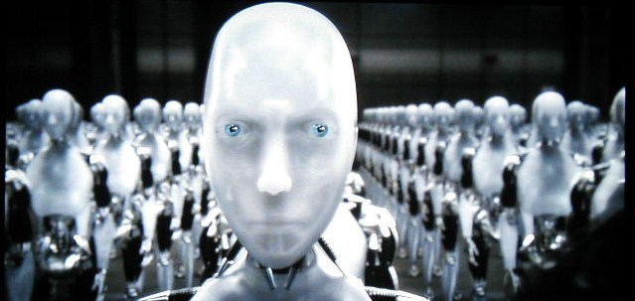
Approche contractuelle (I)
Pour l’instant…pas une personne juridique
Mais plutôt une combinaison de :
Données + matériel + logiciel
Complexité due au nombre d’acteurs impliqués :
Fabricant du matériel/appareil
Développeur du logiciel/application
Fabricant des pièces
Fournisseur de plateforme
Fournisseur d’accès
Régulateur
Utilisateur final
Tiers

Slide 10
Approche contractuelle (II)
4 domaines importants à surveiller :
Responsabilité
Protection et confidentialité des données
Cybersécurité
Propriété intellectuelle
Approche contractuelle pas si différente que pour les autres projets IT :
Audit et analyse de risque
Lois applicables, structure contractuelle (application directe, entité contractuante), positionnement dans la “chaîne” et au sein de l’écosystème, chefs de prejudices potentiels, plaignants potentiels (interractions avec les utilisateurs finaux), aspects réglementaires, protection des données, assurance…
Protection contractuelle
Limitations et exclusions de responsabilité, force majeure, données personnelles, application des CGV en cascade, garanties (“en l’état”, efforts raisonnables, obligation de résultat?), procédure de recette, etc.
Plan d’atténuation
Le juridique intégré dès la phase de création de la solution, gouvernance et mécanisme de contrôle interne, contrôle lors de la creation produit et de l’usage final, suivi de l’évolution de la réglementation

Slide 11
MERCI BEAUCOUP

